Slide 1
A programozás világa
Géczy Barna, Molnár Marcell, Fábián Barnabás

Slide 2


Kezdőlap

Slide 3
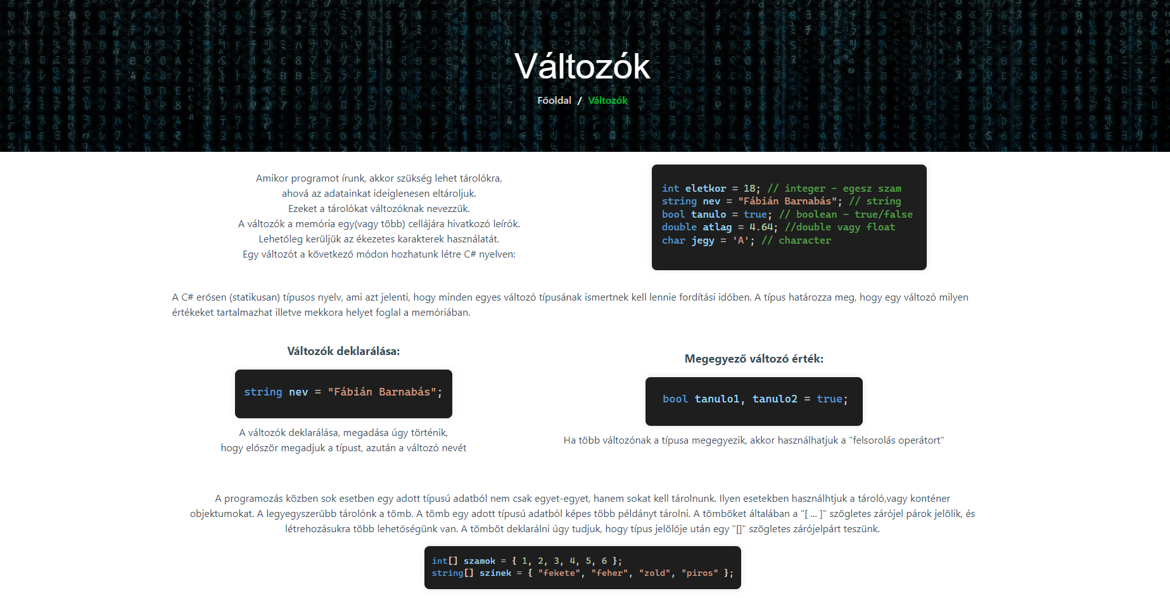
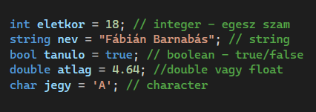
Aloldal szerkezete

Slide 4
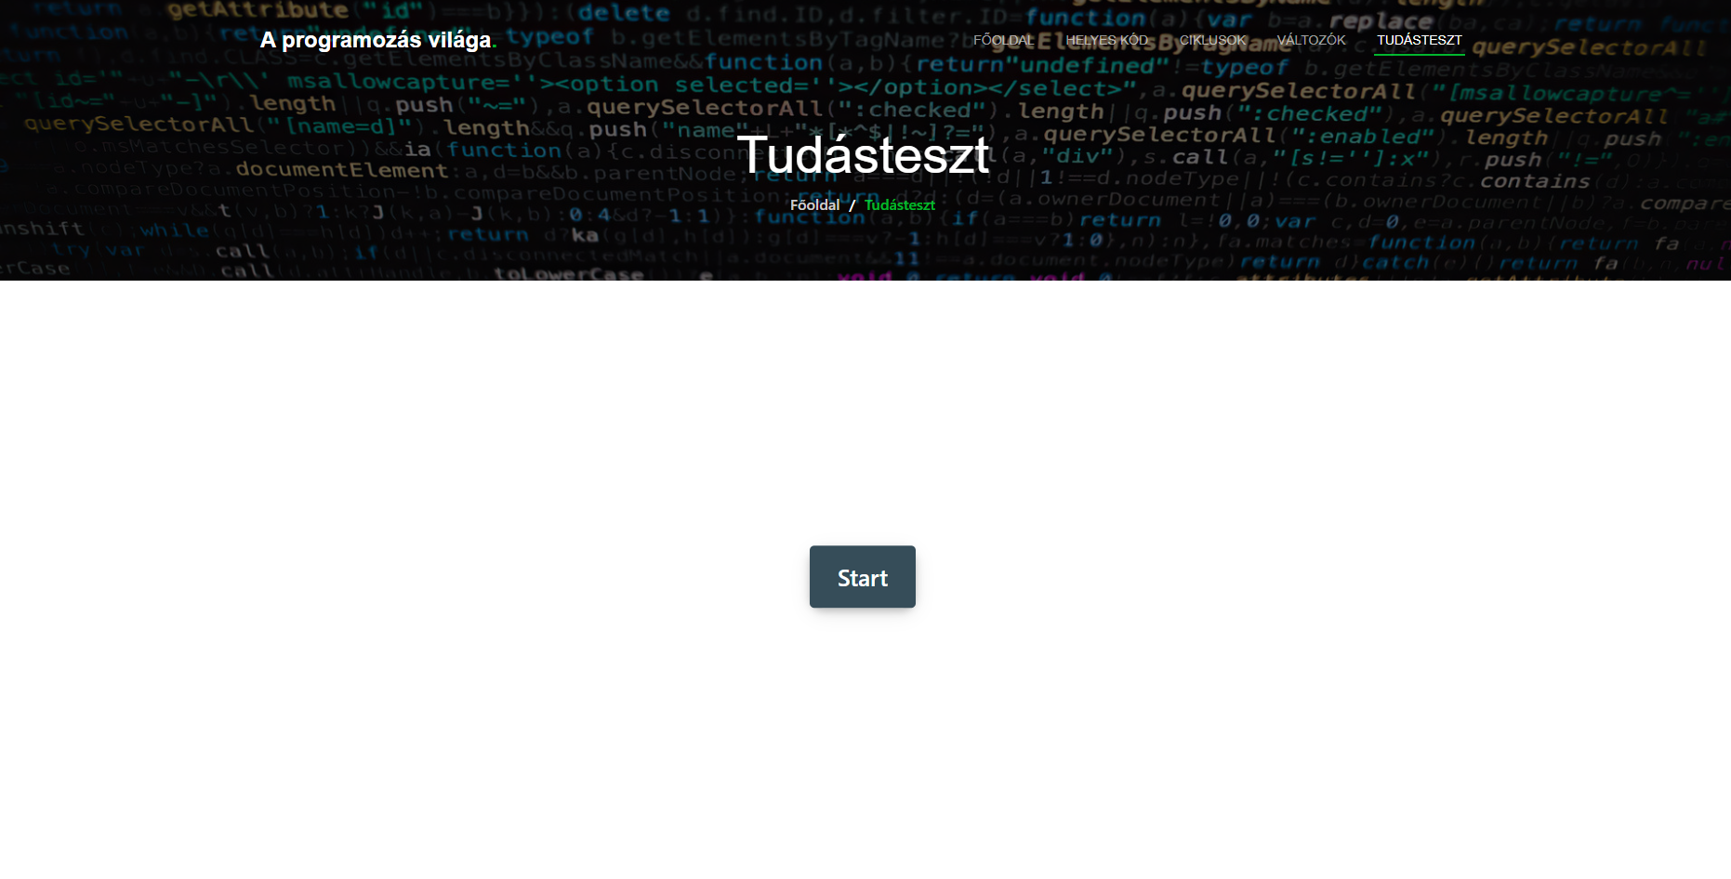
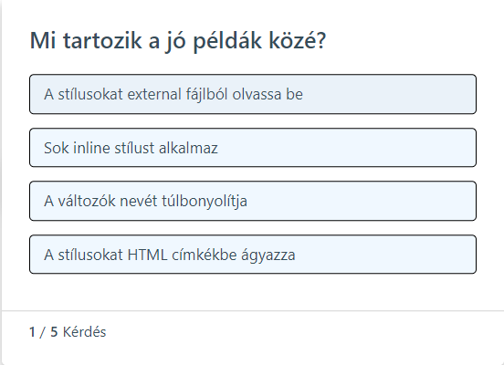
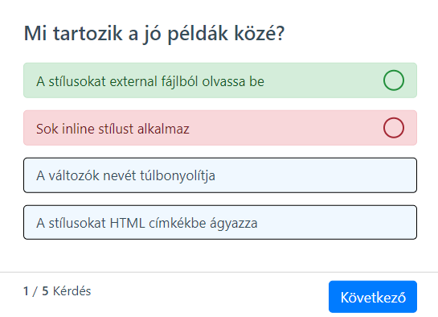
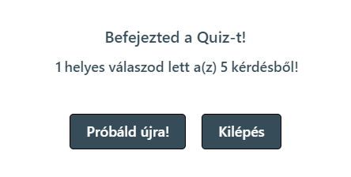
Teszt

Slide 5
KÖSZÖNJÜK A FIGYELMET!

